Slide 1
软件开发培训

Slide 2
培训内容
软件项目成员定义
软件开发模型介绍
讨论软件开发模型的实际应用
CMMI介绍

Slide 3
软件项目成员定义
产品经理
项目经理
系统工程师
美术工程师
开发工程师
测试工程师

Slide 4
产品经理
对负责的产品进行策划和管理。
项目经理
美术工程师
系统工程师
开发工程师
驱动整个项目的运转，负责制定计划，安排人力，管理进度，协调团队，进行重大决策。
可由市场人员兼并。
完成软件设计师安排的功能界面设计。
技术专家，经验丰富，负责整个系统的体系架构的设计以及关键模块的设计。
设计、编写软件，并修复软件中的缺陷。

Slide 5
软件开发模型介绍
前言
从目前来说，国内相当部分的公司，对于项目的开展，很多时候都是拍脑袋直接定日期。开展项目没有一个系统的方法来规范开发过程，最后做出来时出现功能缺失，性能差等问题，之后又不得而开始打这些问题进行打补丁，甚至返工。这么一来，最终会让开发人员苦不堪言和公司层面陷入投入巨大却无收获的境地。
而软件开发模型就是为此产生的，它为项目的开展提供了很好的开发管理形式，从而改善软件开发的周期、质量和管理，很大程度上保证项目的正常开展。但，每一种软件开发模型并非是万金油，对于不同的项目，需要做到“因人而施”。
常见的几种模型: 瀑布模型、螺旋模型、快速原型模型、增量模型(演化模型)、喷泉模型

Slide 6
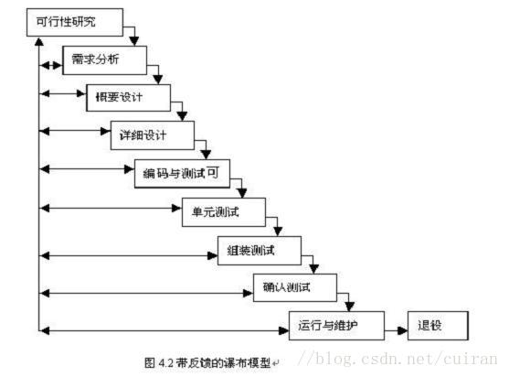
瀑布模型 其严格遵守软件生命周期各阶段的固定顺序:计划、分析、设计、编程、测试和验收维护，上一阶段完成才能进入到下一阶段，相邻两个阶段具有因果关系，紧密相连，整个模型像一个飞流直下的瀑布一下，如图所示。

Slide 7
特点
阶段间具有顺序性和依赖性：
前一阶段完成后,才能开始后一阶段，前一阶段的输出文本为后一阶段的输入文本。
推迟实现的观点：
瀑布模型在编码之前设置了系统分析与系统设计的各个阶段，分析与设计阶段的基本任务规定，在这个两个阶段主要考虑目标系统的逻辑模型，不涉及软件的物理实现。清楚地区分逻辑设计与物理设计，尽可能推迟程序的物理实现，是按照瀑布模型开发软件的一条重要指导思想。
质量保证的观点：
每个阶段都必须完成规定的文档，没有交出合格的文档就是没有完成该阶段的任务。完整、准确的合格文档不仅是软件开发时期各类人员之间相互通信的媒介，也是运行时期对软件进行维护的重要依据。
每个阶段结束前都要对所完成的文档进行评审，以便尽早发现问题，改正错误。
优点
为项目提供了按阶段划分的检测点。
当一阶段完成后，只需要去关注后续阶段。
其提供了一个模板，这个模板使的计划、分析、设计、编码、验收维护的方法可以在该模板下有一个共同的指导。
缺点
它非常依赖于书面的规格说明文档，开始就需要把需求做到最全，且各个阶段的划分完全固定，阶段之间产生大量的文档，同时要求文档须有严格的评审来保证其合格，这样会大大的增加了项目组人员的工作量。
由于它是线性的，用户只有等到整个过程的末期才能见到开发成果，从而增加了开发风险。
惧怕用户测试中的反馈,惧怕需求变更。
过于理想化缺乏灵活性。

Slide 8
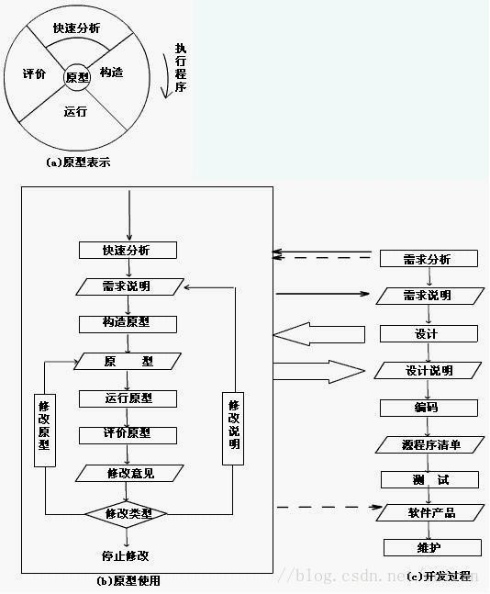
快速原型 利用原型辅助软件开发的一种新思想。经过简单快速分析，快速实现一个原型，用户与开发者在试用原型过程中加强通信与反馈，通过反复评价和改进原型，减少误解，弥补漏洞，适应变化，最终提高软件质量，如图所示。

Slide 9
特点
由于种种原因，在需求分析阶段得到完全、一致、准确、合理的需求说明是很困难的，在获得一组基本需求说明后，就快速地使其“实现”，通过原型反馈，加深对系统的理解，并满足用户基本要求，使用户在试用过程中受到启发，对需求说明进行补充和精确化，消除不协调的系统需求，逐步确定各种需求，从而获得合理、协调一致、无歧义的、完整的、现实可行的需求说明。又把快速原型思想用到软件开发的其他阶段，向软件开发的全过程扩展。即先用相对少的成本，较短的周期开发一个简单的、但可以运行的系统原型向用户演示或让用户试用，以便及早澄清并检验一些主要设计策略，在此基础上再开发实际的软件系统。
优点
克服瀑布模型的缺点，通过与用户交互可以得到比较良好的需求定义，容易适应需求的变化，较少需求不明确的开发风险。
有利于开发与培训的同步；
开发费用低、开发周期短且对用户更友好。
缺点
客户与开发者对原型理解不同，准确的原型设计比较困难；
由于快速建立的系统结构时所选的开发技术和工具不一定符合主流的发展，一来不利于开发人员的创新，而来可能会导致产品质量的低下。
类型
探索型原型
这种类型的原型是把原型用于开发的需求分析阶段，目的是要弄清用户的需求，确定所期望的特性，并探索各种方案的可行性。它主要针对开发目标模糊，用户与开发都对项目都缺乏经验的情况，通过对原型的开发来明确用户的需求。
实验型原型
这种原型主要用于设计阶段，考核实现方案是否合适，能否实现。对于一个大型系统，若对设计方案心中没有把握时，可通过这种原型来证实设计方案的正确性。
演化型原型
这种原型主要用于及早向用户提交一个原型系统，该原型系统或者包含系统的框架，或者包含系统的主要功能，在得到用户的认可后，将原型系统不断扩充演变为最终的软件系统。它将原型的思想扩展到软件开发的全过程。

Slide 10
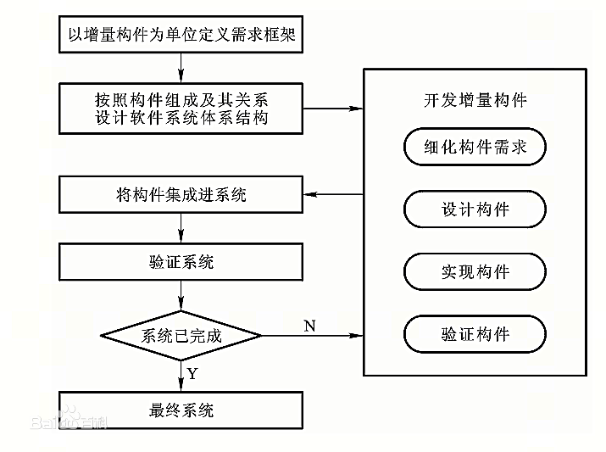
增量模型 利把待开发的软件系统模块化，将每个模块作为一个增量组件，从而分批次地分析、设计、编码和测试这些增量组件。运用增量模型的软件开发过程是递增式的过程。相对于瀑布模型而言，采用增量模型进行开发，开发人员不需要一次性地把整个软件产品提交给用户，而是可以分批次进行提交，如图所示。

Slide 11
特点
最大特点就是将待开发的软件系统模块化和组件化；第一个增量往往是核心增量，满足基本的需求，但很多特征需求没有纳入；客户对每一个增量的使用和评估都可能为下一个增量引入新的功能特性。
优点
采用增量模型的优点是人员分配灵活，刚开始不用投入大量人力资源。
可先发布部分功能给客户，对客户起到镇静剂的作用。
缺点
软件开发人员若对应用领域不熟悉，难以一次性地进行系统开发（须具备开放式的体系结构），导致并行开发构件有可能遇到不能集成的风险。
增量模型的灵活性可以使其适应这种变化的能力大大优于瀑布模型和快速原型模型，但也很容易退化为边做边改模型，从而是软件过程的控制失去整体性。
项目管理人员把握全局的水平较高。
适用
进行已有产品升级或新版本开发，增量模型是非常适合的；
对完成期限严格要求的产品，可以使用增量模型；
对所开发的领域比较熟悉而且已有原型系统，增量模型也是非常适合的。
比较瀑布模型、原型进化模型，增量模型具有非常显著的优越性。但是，增量模型对软件设计有更高的技术要求，特别是对软件体系结构，要求它具有很好的开放性与稳定性，能够顺利地实现构件的集成。在把每个新的构件集成到已建软件系统的结构中的时候，一般要求这个新增的构件应该尽量少地改变原来已建的软件结构。因此增量构件要求具有相当好的功能独立性，其接口应该简单，以方便集成时与系统的连接。
系统利用增量进行分解模块，有利于降低产品的开发风险，且保持一定的灵活性，比如，如果核心产品很受欢迎，则可增加人力实现下一个增量。

Slide 12
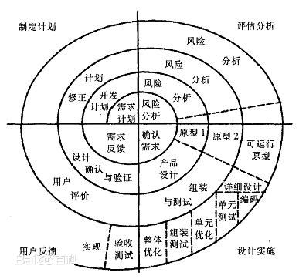
螺旋模型 属于一种演化软件开发过程模型，它兼顾了快速原型的迭代的特征以及瀑布模型的系统化与严格监控。螺旋模型最大的特点在于引入了其他模型不具备的风险分析，使软件在无法排除重大风险时有机会停止，以减小损失。同时，在每个迭代阶段构建原型是螺旋模型用以减小风险的途径。螺旋模型更适合大型的昂贵的系统级的软件应用，如图所示。

Slide 13
特点
适应于内部的大规模软件开发:螺旋模型强调风险分析,许多客户都无法接受和相信这种分析因此适合于大规模软件项目。
软件开发人员应该擅长寻找可能的风险,准确地分析风险,否则将会带来更大的风险。
一个阶段首先是确定该阶段的目标，完成这些目标的选择方案及其约束条件，然后从风险角度分析方案的开发策略，努力排除各种潜在的风险，有时需要通过建造原型来完成。如果某些风险不能排除，该方案立即终止，否则启动下一个开发步骤。最后，评价该阶段的结果，并设计下一个阶段。循环步骤：
确定方案、可选项以及约束条件；
分析、识别并化解方案风险；
开发和测试验证方案；
对开发工作进行评估和建议，规划下一阶段；
优点
设计上的灵活性,可以在项目的各个阶段进行变更。
以小的分段来构建大型系统,使成本计算变得简单容易。
客户始终参与每个阶段的开发,保证了项目不偏离正确方向以及项目的可控性。
随着项目推进,客户始终掌握项目的最新信息 , 从而他或她能够和管理层有效地交互。
客户认可这种公司内部的开发方式带来的良好的沟通和高质量的产品。
缺点
很难让用户确信这种演化方法的结果是可以控制的。建设周期长，而软件技术发展比较快，所以经常出现软件开发完毕后，和当前的技术水平有了较大的差距，无法满足当前用户需求。
要求软件开发人员具有丰富的风险评估经验和这方面的专门知识，否则将出现真正的风险：当项目实际上正在走向灾难时，开发人员可能还认为一切正常。
适用
对于新近开发，需求不明确的情况下，适合用螺旋模型进行开发，便于风险控制和需求变更。
过多的风险分析会导致周期延迟，开发成本增加。

Slide 14
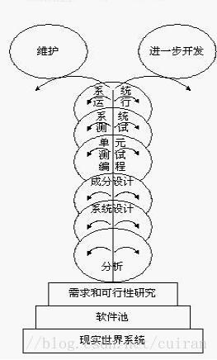
喷泉模型 喷泉模型是一种以用户需求为动力，以对象为驱动的模型，主要用于描述面向对象的软件开发过程。该模型认为软件开发过程自下而上周期的各阶段是相互迭代和无间隙的特性，如图所示。

Slide 15
特点
各个开发阶段没有特定的次序要求，并且可以交互进行，可以在某个开发阶段中随时增补其他不论什么开发阶段的遗漏。喷泉模型与传统的结构生存比较，具有更多的增量和迭代的性质，生存期的各个阶段可以相互重叠和多次反复，而且在项目的整个生存期中还可以嵌入子生存期；
优点
喷泉模型不像瀑布模型那样，需要分析活动结束后才开始设计活动，设计活动结束后才开始编码活动。该模型的各个阶段没有明显的界限，开发人员可以同步进行开发。
缺点
由于喷泉模型在各个开发阶段是重叠的，因此在开发过程中需要大量的开发人员，因此不利于项目的管理。此外这种模型要求严格管理文档，使得审核的难度加大，尤其是面对可能随时加入各种信息、需求与资料的情况。
适用
喷泉模型主要用于采用对象技术的软件开发项目。
其优点是可以提高软件项目开发效率，节省开发时间，适应于面向对象的软件开发过程。

Slide 16
演化模型 主要针对事先不能完整定义需求的软件开发。用户可以给出待开发系统的核心需求，并且当看到核心需求实现后，能够有效地提出反馈，以支持系统的最终设计和实现。软件开发人员根据用户的需求，首先开发核心系统。当该核心系统投入运行后，用户试用之，完成他们的工作，并提出精化系统、增强系统能力的需求。软件开发人员根据用户的反馈，实施开发的迭代过程。第一迭代过程均由需求、设计、编码、测试、集成等阶段组成，为整个系统增加一个可定义的、可管理的子集。在开发模式上采取分批循环开发的办法，每循环开发一部分的功能，它们成为这个产品的原型的新增功能。于是，设计就不断地演化出新的系统。 实际上，这个模型可看作是重复执行的多个“瀑布模型”。

Slide 17
1、讨论软件开发模型的实际应用 2、CMMI介绍

Slide 18
谢谢！

